Slide 1
Bootstrap components
Carousel, accordion, menus

Slide 2

Bootstrap carousel (slideshow)
Du kan ved hjælp af ganske få klasser lave et pænt, responsivt slideshow med bootstrap
Et af dine elementer skal have klassen active fra starten af, ellers ved slideshowet ikke, hvilket billede det skal vise, når siden loades <div id="carouselExample" class="carousel slide"> <div class="carousel-inner"> <div class="carousel-item active"> <img src="..." class="d-block w-100" alt="..."> </div> <div class="carousel-item"> <img src="..." class="d-block w-100" alt="..."> </div> <div class="carousel-item"> <img src="..." class="d-block w-100" alt="..."> </div> </div> </div>

Slide 3

Bootstrap carousel
Du finder dokumentationen for Carousels under Components
Vær opmærksom på, at når du ser kode-eksempler, som henviser til aria, så står det for Accessible Rich Internet Applications, som er nogle attributter, der anvendes i forbindelse med accessibility (at gøre internettet tilgængeligt for alle – fx ved at bruge screenreaders)
Det samme gør sig gældende fx for klassen sr-only (screen readers only)

Slide 4
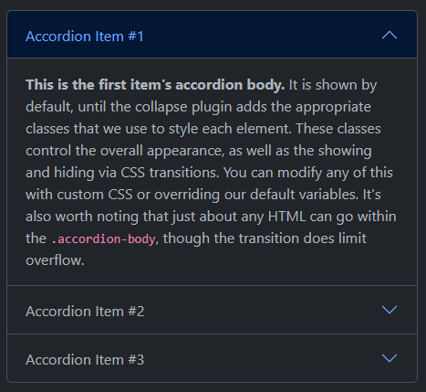
Accordion
Dokumentation for accordions finder du under Components
Accordions bruges ofte til at spare plads - hvis du skal vise flere forskellige punkter, men de kommer til at fylde for meget på skærmen
Eller hvis du gerne vil have at brugeren kan se alle de mulige punkter, som de kan åbne og læse mere om
Bootstrap giver også mulighed for at åbne eller lukke den øverste - og lukke åbne punkter, hvis du åbner et andet

Slide 5
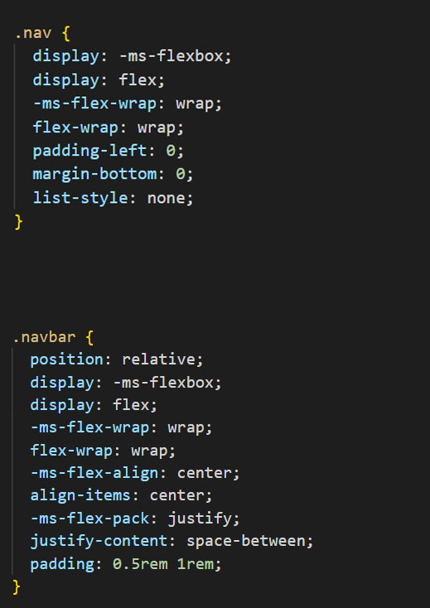
Bootstrap menu
Dokumentation om menuer findes under punktet Components
Vær opmærksom på, at bootstrap har to hovedklasser til menuer:
.nav
.navbar
.navbar er lidt mere avanceret (har mere styling) end .nav, som er en meget simpel menu
Om du skal bruge den ene eller den anden afhænger af, hvor avanceret din menu skal være og hvor meget den skal kunne tilpasses
.nav bruges ofte til menuer i et niveau
.navbar bruges ofte til menuer med undermenuer (dropdowns)
Du skal altid have en .navbar-expand-{breakpoint}, hvis du vil have en menu, der vises horisontalt på visse størrelser viewport (fra {breakpoint} og op), og som vises vertikalt på mindre viewports (det skrives på øverste niveau – oftest dit <nav> tag, hvor også din .navbar klasse skal være)

Slide 6
Bootstrap menu
Andre vigtige klasser i forbindelse med menuer:
Navbar-toggler bruges til at åbne og lukke en hamburger menu
Navbar-toggler-icon er selve dit hamburger menu ikon
Navbar-nav sættes på den <ul>, der indeholder menupunkterne giver en menu i fuld højde, der understøtter drop-down undermenuer
Nav-item sættes på dine <li> elementer, som indeholder links
Nav-link sættes på dine <a> elementer
Dropdown sættes på det <li> element, som skal indeholde undermenuen
Dropdown-toggle sættes på det <a> element, man trykker på for at åbne undermenuen
Dropdown-menu sættes udenom de links, der skal være i dropdown menuen – oftest i en selvstændig <div>
Dropdown-item sættes på <a> elementerne i dropdown menuen

Slide 7

Bootstrap menu
Du kan også indsætte dit website eller din virksomheds navn i din menu med klassen .navbar-brand
Den vil så placere sig længst ude til venstre og kan laves til et link til forsiden
Vær opmærksom på, at hvis du vil centrere dine menupunkter, så tager .navbar-brand en del af pladsen i din navbar (den plads trækkes fra den samlede plads), så dine menupunkter bliver ikke 100% centreret i hele navbaren – de bliver kun centreret i den plads, der er tilbage, når man trækker brand-navnet fra

